Slide 1
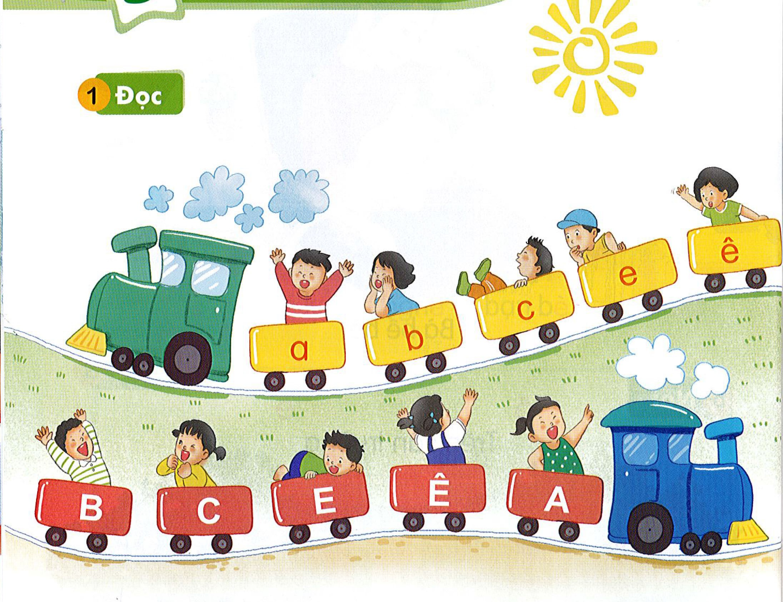
Bài 5: Ôn tập và kể chuyện

Slide 2
1. Đọc
a
e
ê
b
ba
be
bê
c
ca
ba bà
be bé
cá bé
bè cá
bế bé
Bà bế bé.

Slide 3
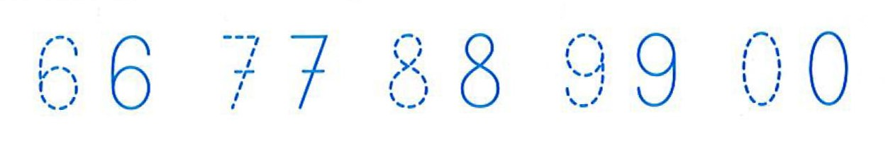
2. Tô và viết
bế bé

Slide 4
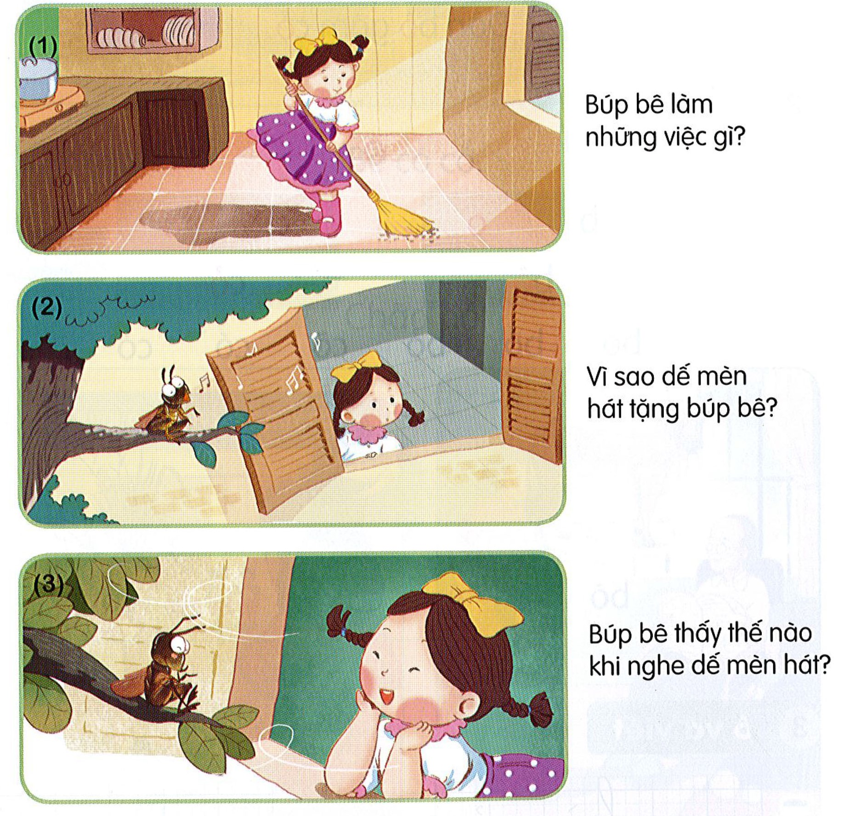
3. Kể chuyện *
Búp bê và dế mèn

Slide 5

3. Kể chuyện *
Búp bê và dế mèn
Vì thấy búp bê bận rộn, vất vả nên dế mèn hát tặng búp bê.
Búp bê làm rất nhiều việc: quét nhà, rửa bát, nấu cơm
Búp bê thấy hết mệt khi nghe dế mèn hát.

Slide 6
3. Kể chuyện
Búp bê và dế mèn
Búp bê làm rất nhiều việc: quét nhà, rửa bát, nấu cơm
Vì thấy búp bê bận rộn, vất vả nên dế mèn hát tặng búp bê.
Búp bê thấy hết mệt khi nghe dế mèn hát.

Slide 7
1. Đọc
a
e
ê
b
ba
b
b
c
ca
c
c
ba bà
be bé
cá bè
bè cá
bế bé
Bà bế bé.
2. Tô và viết
bế bé
3. Kể chuyện *
Búp bê và dế mèn

Slide 8

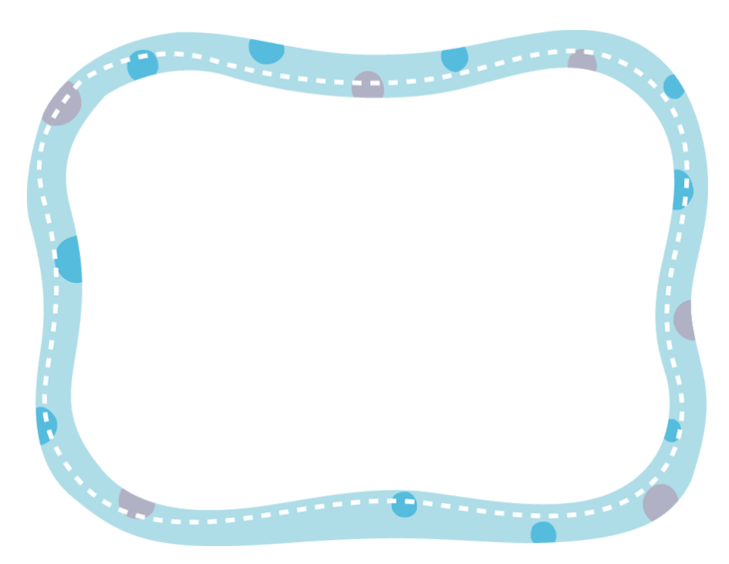


Củng cố, dặn dò
- Về nhà đọc lại bài
- Chuẩn bị bài 6: O o ?
https://www.freeppt7.com

